Slide 1

第三章 晶体结构与性质
第二节 分子晶体与共价晶体
第2课时 共价晶体

Slide 2
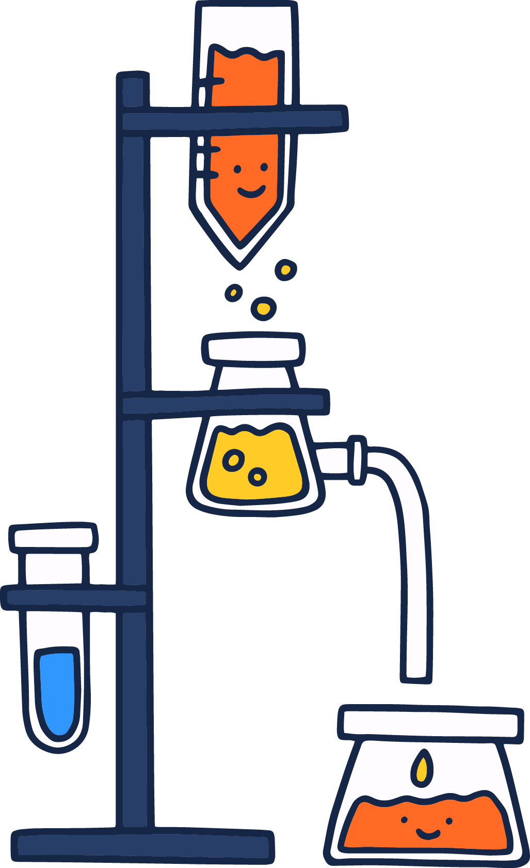

目 录
CONTENTS
1
共价晶体的概念与性质
2
典型共价晶体的结构特征

Slide 3

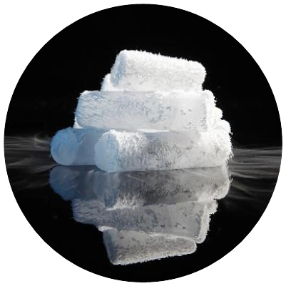
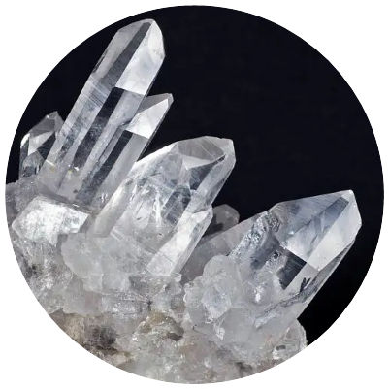
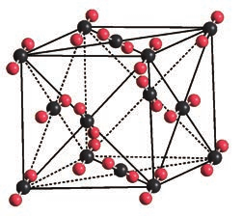
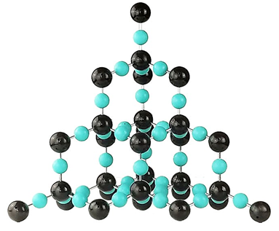
碳和硅元素同为第四主族的元素，从其形成的化合物外形来看，均为晶体，而两种晶体的熔沸点却相差很大，这是为什么呢？
共价晶体
分子晶体
分子间作用力
熔沸点低
干冰
熔点： -56.2 ℃
沸点： -78.5 ℃
二氧化硅
熔点： 1723 ℃
沸点： 2230 ℃
微观空间里没有分子

Slide 4
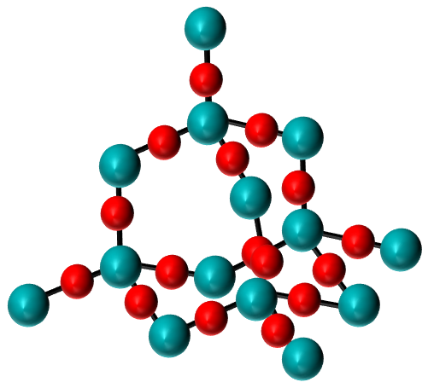
任务一 共价晶体的概念与性质
组成共价晶体的粒子和粒子间的作用力是什么？
原子
共价键
一、共价晶体
1、概念：原子之间以共价键结合形成共价键三维骨架结构。
2、构成微粒：原子
共价晶体
3、粒子间作用力：共价键
4、空间结构：三维骨架结构
SiO₂晶体结构

Slide 5
任务一 共价晶体的概念与性质
只由原子形成的晶体一定是共价晶体吗？
不一定。晶体He Ne Ar Kr等是分子晶体。
“具有共价键的晶体叫做共价晶体”这种说法对吗？为什么？
不对。
共价晶体除具有共价键外，组成粒子是原子。
相邻原子间以共价键相结合形成空间网状结构的晶体才是共价晶体。
共价晶体的微观结构空间内没有分子。
什么元素能构成共价晶体呢？常见的共价晶体有哪些？

Slide 6
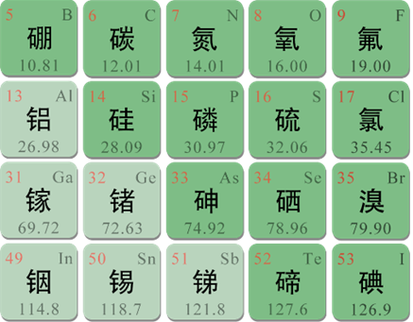
任务一 共价晶体的概念与性质
以碳为中心
二、常见的共价晶体 P82页
1、这些元素的单质。
金刚石、硼(B)、高聚氮、硅(Si)、锗(Ge) 和灰锡(Sn)等。
2、这些元素组成的化合物。
碳化硅(SiC，俗称金刚砂)、二氧化硅(SiO₂)、氮化硼(BN)、氮化硅(Si₃N₄)等
3、极少数金属氧化物。
刚玉(Al₂O₃)等

Slide 7
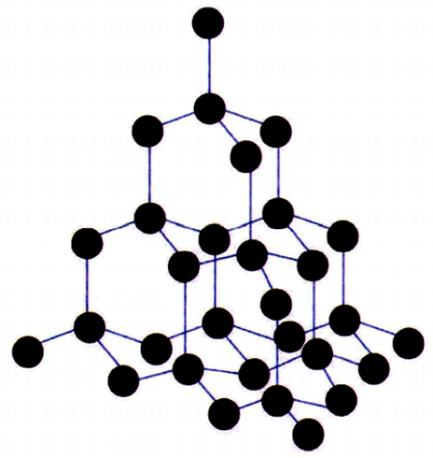
任务二 典型共价晶体的结构特征
109º28´
三、典型共价晶体的结构分析
1、金刚石
4
①在金刚石晶体中每个碳原子周围紧邻的碳原子有 个
sp³
②每个碳原子都采取____杂化;
109°28'
③C—C键长相等，键角相等，键角为_________.
最小环为六元环
不在
④晶体中最小的碳环由___个碳组成，且_____同一平面内，最多有___个碳
原子在平面内；
6
4
⑤ 晶体中每个C参与了4条C—C键的形成，而在每条键中的贡献只有一半，故C原子与C—C键数之比为：_________
1：2
2
→即金刚石中，1molC平均拥有 mol C—C键
→12g金刚石含有___个C原子，含有____个C-C键
N_{A}
2N_{A}

Slide 8
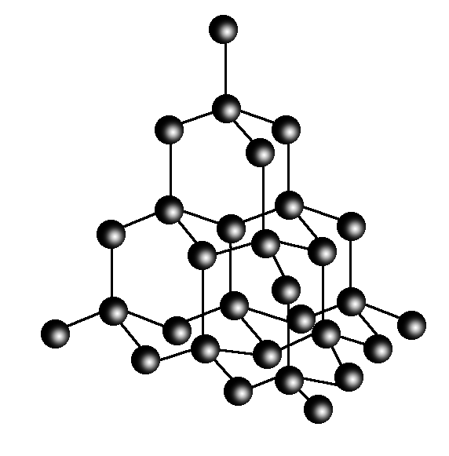
每个C原子被 个六元环共用

Slide 9
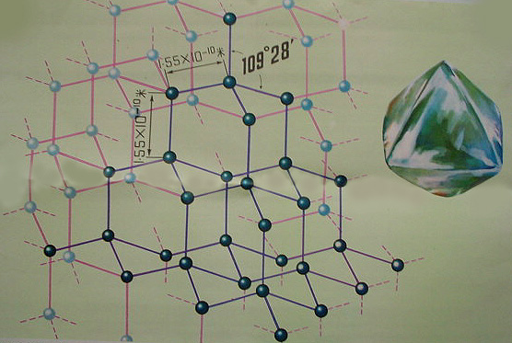
方法指导：
4个C选出2个，有6种选法，
每种选法对应2个六元环。
每个C原子被12个六元环共用

Slide 10
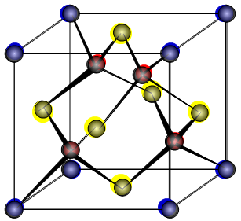
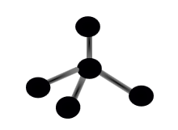
任务二 典型共价晶体的结构特征
三、典型共价晶体的结构分析
1、金刚石
8
在金刚石晶胞中占有的碳原子数____
8×1/8+6×1/2+4=8
109º 28´，三维骨架，共价键（很多）
键能：
347.7 kJ/mol
（很大）
结构决定性质
熔点很高：> 3500 ⁰C
硬度最大：摩氏10度
键长：154 pm（很短）

Slide 11
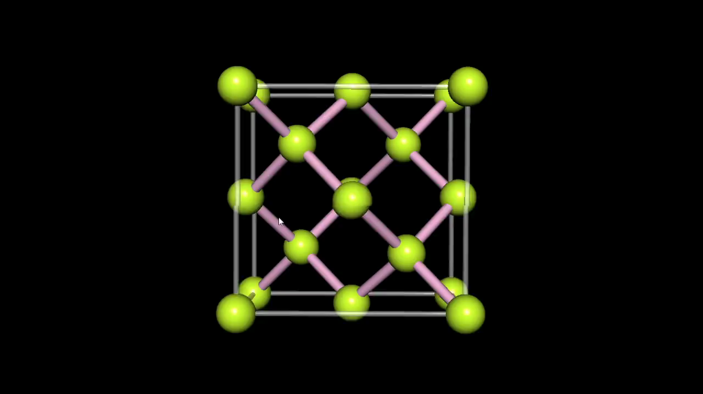
金刚石：重要的数学关系

Slide 12
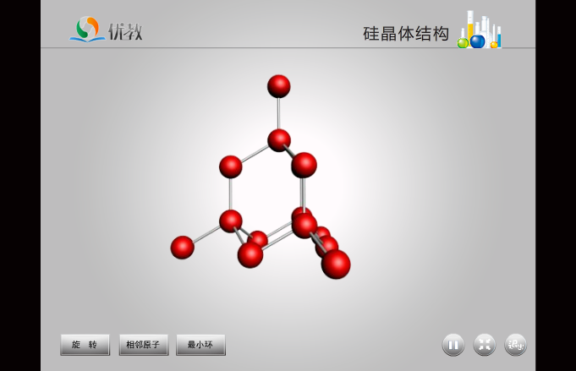
【思考与讨论】硅晶体结构与金刚石极其相似，只是将碳原子换成了硅原子。请推测晶体硅中 Si－Si 键的键参数与金刚石中 C－C 键的键参数相比，有什么变化？
>
原子半径：Si C
键长变长，键能变小
熔点、硬度比金刚石小
硅晶体结构

Slide 13
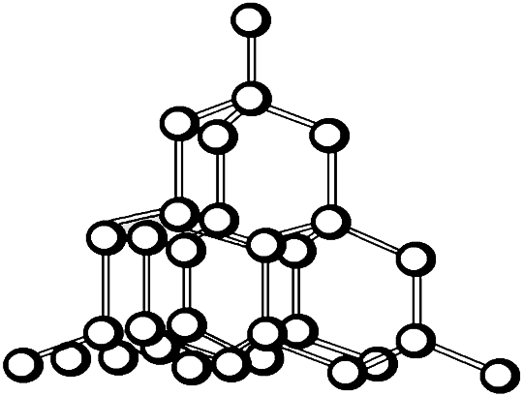
任务二 典型共价晶体的结构特征
三、典型共价晶体的结构分析
2、二氧化硅
① Si原子采取____杂化，正四面体内O—Si—O键角为________。
② 每个Si原子与____个O原子形成____个共价键，Si原子位于正四面体的中心，O原子位于正四面体的顶点。每个O原子和____个Si原子形成____个共价键，晶体中Si原子与O原子个数比为________。
③ 最小环上有____个原子，包括____个O原子和____个Si原子。
sp³
109°28′
金刚石晶体结构模型
4
4
2
2
1∶2
12
6
6

Slide 14
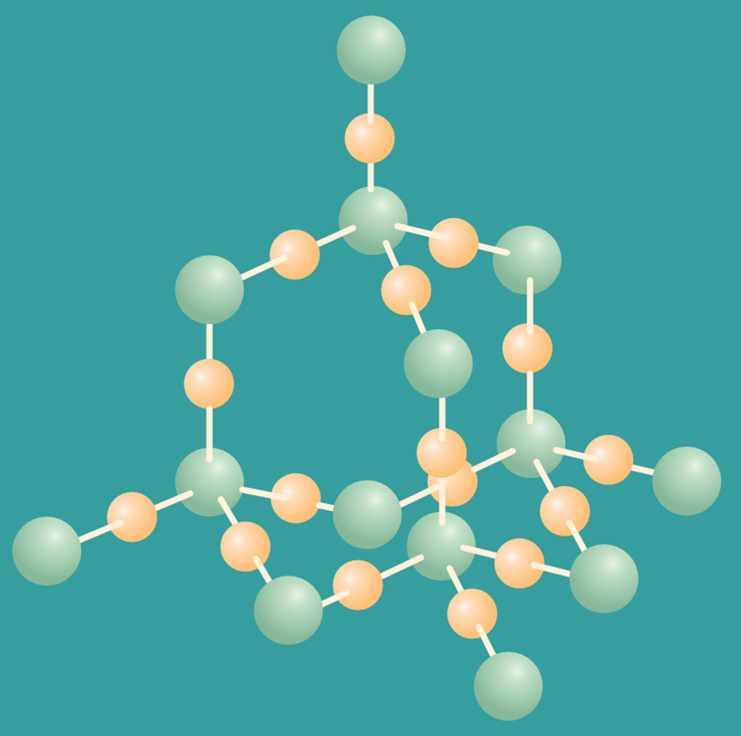
任务二 典型共价晶体的结构特征
三、典型共价晶体的结构分析
2、二氧化硅
4、1 mol SiO₂中含 mol Si-O键
4
5、60 g 二氧化硅含有_____个Si原子
含有_____个O原子
含有_____ 个Si-O键
N_{A}
2N_{A}
4N_{A}
Si原子个数与Si-O 共价键个数之是 ；
O原子个数与Si-O 共价键个数之比是 。
1：4
1：2

Slide 15
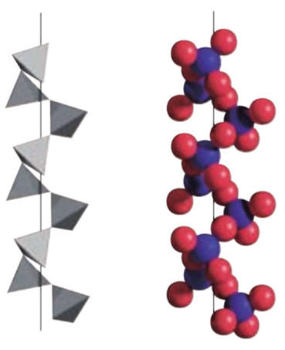
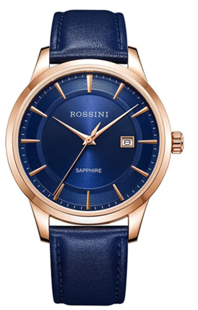
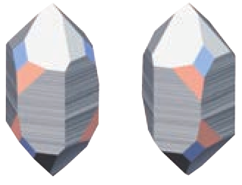
任务二 典型共价晶体的结构特征
三、典型共价晶体的结构分析
2、二氧化硅
——低温石英 P81
在低温石英的结构中，顶角相连的硅氧四面体形成螺旋上升的长链，而没有封闭的环状结构，这一结构决定了它具有手性(左、右型)，被广泛用作压电材料，如制作石英手表。
石英晶体中的硅氧四面体相连构成的螺旋链
石英的左、右型晶体
石英手表

Slide 16
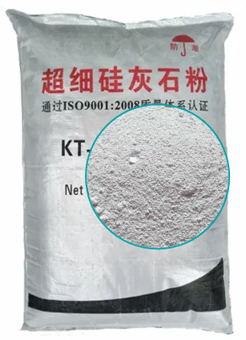
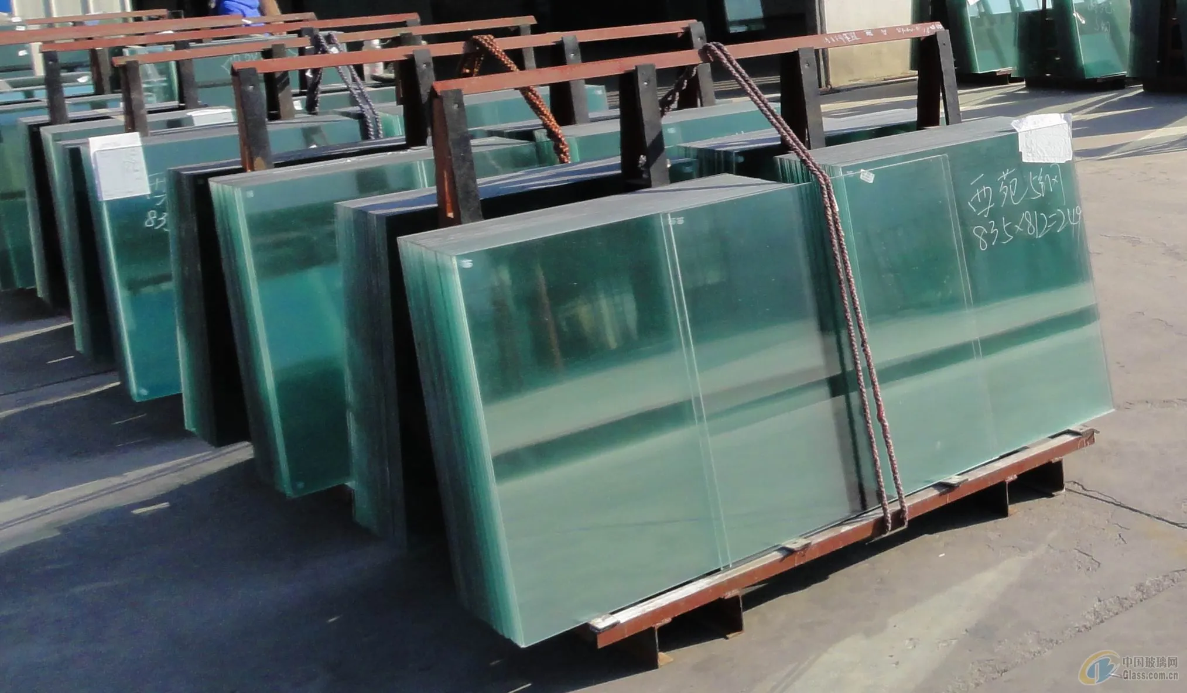
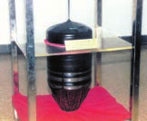


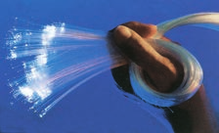
任务二 典型共价晶体的结构特征
三、典型共价晶体的结构分析
二氧化硅具有许多用途，是制造水泥、玻璃、人造红宝石、单晶硅、硅光电池、芯片和光导纤维的原料。P81
水泥
玻璃
单晶硅
单晶硅制的芯片
二氧化硅
光导纤维
硅太阳能
电池

Slide 17
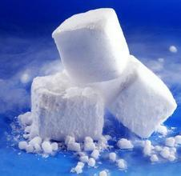
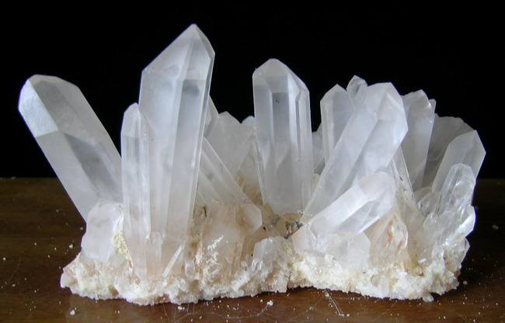
【思考与讨论】碳元素和硅元素处于元素周期表中同一主族，为什么CO₂晶体的熔点很低，而SiO₂晶体的熔点很高？
干冰 熔点：-56.2℃
二氧化硅 熔点：1723℃
CO₂晶体是分子晶体， CO₂之间存在范德华力，这种分子间作用力很弱，较容易破坏它使晶体变成液体或气体，故CO₂的熔点很低。
SiO₂是共价晶体，晶体中不存在SiO₂分子。由于晶体是由硅原子和氧原子按1：2的比例通过共价键结合形成的共价晶体，破坏这些共价键需要很高的能量，故SiO₂的熔点很高。

Slide 18
【思考与讨论】P82 根据数据，归纳共价晶体的性质特点，并从结构角度解释原因？
某些共价晶体的熔点和硬度
共价晶体 | 金刚石 | 氮化硼 | 碳化硅 | 石英 | 硅 | 锗
熔点/℃ | ＞3 500 | 3 000 | 2 700 | 1 710 | 1 410 | 1 211
硬度* | 10 | 9.5 | 9.5 | 7 | 6.5 | 6.0
非密堆积
熔点高
(＞1000 ℃)
共价晶体的
结构特点
共价晶体的
性质特点
原子通过共价键形成空间网状结构
硬度大

Slide 19
【思考与讨论】怎样从原子结构的角度理解金刚石、硅和锗的熔点和硬度依次下降？
某些共价晶体的熔点和硬度
共价晶体 | 金刚石 | 氮化硼 | 碳化硅 | 石英 | 硅 | 锗
熔点/℃ | ＞3 500 | 3 000 | 2 700 | 1 710 | 1 410 | 1 211
硬度* | 10 | 9.5 | 9.5 | 7 | 6.5 | 6.0
在金刚石、硅和锗中，每个原子均以sp³杂化轨道与相邻的4个原子形成σ 键，整体上形成三维骨架结构，同属于共价晶体，熔点和硬度都较高。但金刚石、硅和锗的结构差别在于C、Si、Ge原子半径依次递增，C-C 、Si-Si 、Ge-Ge的键长依次递增，键长越大，键能越小，所以熔点和硬度依次降低。

Slide 20
分子晶体和共价晶体的判断方法
①依据组成晶体的粒子和粒子间的作用力判断
组成共价晶体的粒子是原子，粒子间的作用力是共价键；
组成分子晶体的粒子是分子或原子(稀有气体)，粒子间的的作用力是分子间作用力。
②依据晶体的熔点判断
共价晶体的熔沸点高，常在1000℃以上；
分子晶体的熔、沸点低，常在数百摄氏度以下。
③依据晶体的硬度与机械性能判断
共价晶体硬度大，分子晶体硬度小且较脆。
④依据导电性判断
分子晶体为非导体，但部分溶于水后能导电。
共价晶体多数为非导体，但晶体硅、锗是半导体。

Slide 21
比较物质的熔点的方法
方 法
依据组成晶体的粒子和粒子间的作用力判断
依据性质判断
键长越短
键能越大
熔点越高
共价
晶体
判断
键能的大小
判断
晶体的类型
氢键的
数目多少
有氢键
判断
分子间的作用力
分子
晶体
相对分子
质量大小
只有
范德华力

Slide 22
拓展延伸
第三代半导体：中国半导体的希望！
锗Ge硅Si
主要应用：低压、低频、中功率晶体管、光电探测器，取代了笨重的电子管，导致了集成电路的可能性
第一代
半导体
砷化镓GaAs 磷化铟InP
主要应用：毫米波器件、发光器件、卫星通讯、移动通讯、光通讯、GPS导航等，较好的电子迁移率、带隙等材料特性，资源稀缺，有毒性，污染环境
第二代
半导体
碳化硅Sic、氮化铝AlN、氮化镓GaN、氧化锌ZnO、金刚石C
主要应用：高温、高频、抗辐射、大功率器件；蓝、绿、紫光二极管、半导体激光器，更优的电子迁移率、带隙、击穿电压 、高频、高温特性
第三代
半导体

Slide 23
1、正误判断
(1)由原子直接构成的晶体一定是共价晶体( )
(2)具有共价键的晶体一定是共价晶体( )
(3)共价晶体在固态或熔化时均不导电( )
(4)共价晶体由于硬度及熔、沸点都较高，故常温时不与其他物质反应( )
(5)共价晶体均是化合物( )

Slide 24
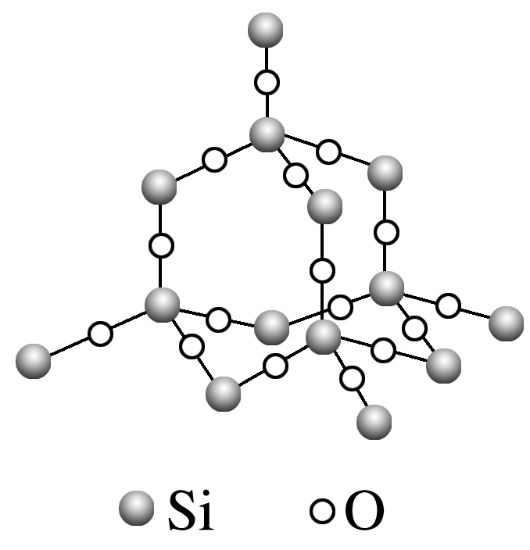
2、下列关于SiO₂晶体空间结构的叙述正确的是（ ）
A、最小的环上，有3个硅原子和3个氧原子
B、最小的环上，硅原子数和氧原子数之比为1∶2
C、最小的环上，有6个硅原子和6个氧原子
D、存在四面体结构单元，O原子处于中心，Si原子处于4个顶角
C

Slide 25
3．美国《科学》杂志曾报道：在40GPa的高压下，用激光加热到1800K，人们成功制得了共价晶体CO₂，下列对该物质的推断一定不正确的是
A．该共价晶体中含有极性键
B．该共价晶体易汽化，可用作制冷材料
C．该共价晶体有很高的熔沸点
D．该共价晶体的硬度大，可用作耐磨材料
B

Slide 26
4、用N_{A}表示阿伏加德罗常数的值。下列说法中正确的是（ ）
A.124 g白磷中含有P—P键的个数为4N_{A}
B.12 g石墨中含有C—C键的个数为2N_{A}
C.28 g晶体硅中含有Si—Si键的个数为2N_{A}
D.60 g SiO₂中含有Si—O键的个数为2N_{A}
C
P
P
P
P
白磷分子结构

Slide 27
5、根据下表中三种物质(晶体)的熔点，简要解释熔点产生差异的原因：
物质 | SiO₂ | SiCl₄ | SiF₄
熔点/℃ | 1 710 | －70 | －90.2
①SiO₂和SiCl₄：__________________________________________________
___________________________________________________________。
SiO₂是共价晶体，微粒间作用力为共价键；SiCl₄是分子晶体，分子间作用力为范德华力，故SiO₂熔点高于SiCl₄
②SiCl₄和SiF₄：__________________________________________________
_______________________________________________________________________________________。
SiCl₄和SiF₄均为分子晶体，分子间作用力均为范德华力，根据分子结构相似的物质，相对分子质量越大，范德华力越大，可知SiCl₄熔点高于SiF₄

Slide 28

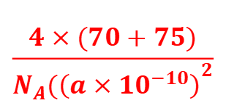
6、砷化镓(GaAs)是优良的半导体材料，其晶胞结构如图所示，其中原子1的坐标为(0,0,0)，原子2的坐标为(1,1,1)。原子3的坐标为________________，与每个As原子最近且等距的As原子共有____个；
其熔点为1238 ℃，硬度大，为_______晶体；
若晶胞边长为a pm，则晶胞中Ga和As之间的
最短距离为____pm，
密度为________________g·cm⁻³。
(1/4，1/4，3/4)
12
共价
$\frac{\sqrt{3}}{4}$a
$$\frac{4×(70+75)}{N_{A}({\left(a×{10}^{−10}\right)}^{2}}$$

Slide 29
结构
构 成 微 粒
原子
微粒间的作用力
共价键
共价晶体
性质
结 构 特 征
三维骨架结构(空间立体网状)
  熔点高、硬度大、一般不导电、难溶于一般的溶剂
物 理 特 性
应用
典 型 晶 体
金刚石、SiO₂晶体
饰品
磨具
钻头等
制造水泥、玻璃、
人造红宝石、
光导纤维

Slide 30
